Slide 1
BÁO CÁO
Trí Tuệ Nhân Tạo
A.I chơi game bằng trí tuệ và trải nghiệm
21022010 Lê Nguyễn Quang Bình

Slide 2
NỘI DUNG
01
Giới Thiệu
02
Phương Pháp Nghiên Cứu
03
Kết Quả Huấn luyện và Thực Nghiệm

Slide 3
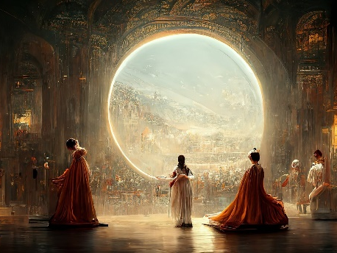
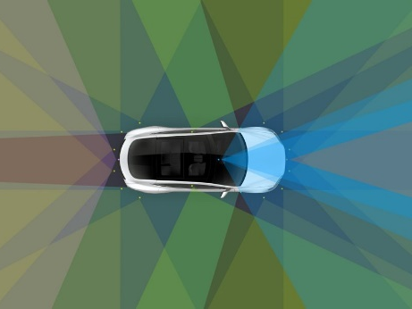

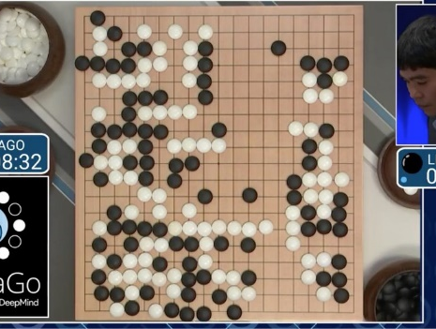
01
Giới Thiệu
Học Tăng Cường (RL) đang nổi lên như một yếu tố quan trọng trong sự phát triển của Trí Tuệ Nhân Tạo (A.I) và xuất hiện trên nhiều lĩnh vực khác nhau như:
Nghệ thuật
Tự động hóa
Quảng cáo
Trò chơi
• Tranh của trí tuệ nhân tạo Midjourney giành giải nhất ở hạng mục kỹ thuật số ở triển lãm.
• Xe Tesla được trang bị trí tuệ nhân tạo có thể tự động lái đến khu vực chỉ định.
• Facebook cũng sử dụng AI để tối ưu hóa nhắm mục tiêu quảng cáo của mình.
• AlphaGo của Google đánh bại bật thầy cơ vây Lee Se-dol.

Slide 4
Mục tiêu và ý nghĩa
Mục tiêu
Nghiên cứu cơ chế hoạt động của học tăng cường trong lĩnh vực Trí Tuệ Nhân Tạo và mô phỏng vào môi trường game.
So sánh 2 mô hình học tăng cường trong môi trường game.
Ý nghĩa
Nâng cao trong việc thiết kế hệ thống thông minh có khả năng tương tác tự động và linh hoạt.
Áp dụng học tăng cường có thể mang lại sự linh hoạt trong trải nghiệm người dung.

Slide 5
Phạm vi và hạn chế
Đề tài tập trung nghiên cứu và áp dụng mô hình học tăng cường trong môi trường game Pong, với mục tiêu đạt tự động hóa và hiệu quả cao. Tuy nhiên, hạn chế về quy mô mô hình và độ phức tạp của môi trường game đã làm giảm tính khả thi. Các khác biệt về tài nguyên cũng có thể ảnh hưởng đến triển khai và đánh giá mô hình trong các môi trường thực tế.

Slide 6

02
Phương Pháp Nghiên Cứu
Môi trường trò chơi của đề tài:
Trạng thái (State): ma trận ảnh màu (210, 160, 3).
Hành động(Action): có 6 hành động để điều khiển.
Phần thưởng(Reward): đạt được khi ghi bàn hoặc bị ghi bàn.
Thông tin(Info): trạng thái trò chơi, số khung hình hiện tại.
Notes:
Mục tiêu là đạt được điểm cao nhất!

Slide 7
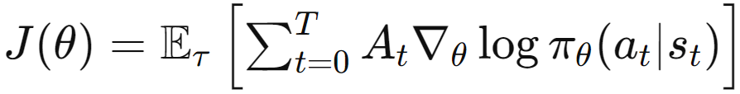
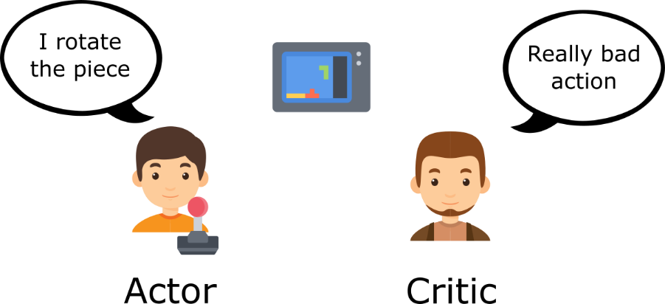

Thuật toán sử dụng
A2C
$π_{θ}(a_{t}|s_{t})$: là xác suất của hành động a_{t}​ tại trạng thái s_{t}​ dưới chính sách được tham số hóa bởi θ.
a_{t}: hành động actor tại thời điểm t.
s_{t}: là trạng thai tại thời điểm t.

Slide 8
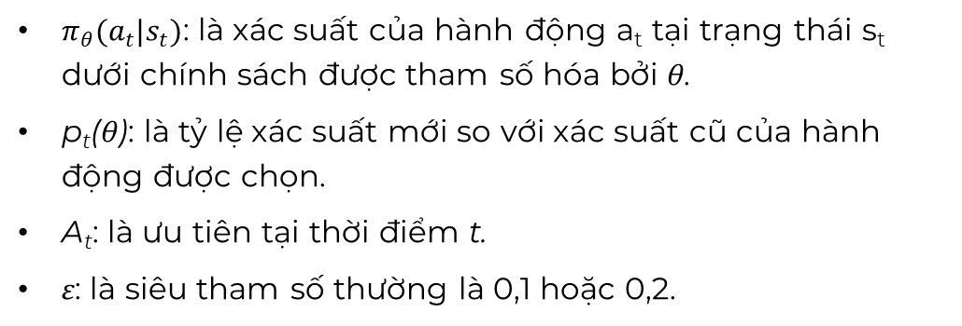
Thuật toán sử dụng
PPO
$π_{θ}(a_{t}|s_{t})$: là xác suất của hành động a_{t}​ tại trạng thái s_{t}​ dưới chính sách được tham số hóa bởi θ.
p_{t}(θ): là tỷ lệ xác suất mới so với xác suất cũ của hành động được chọn.
A_{t}: là ưu tiên tại thời điểm t.
ε: là siêu tham số thường là 0,1 hoặc 0,2.

Slide 9
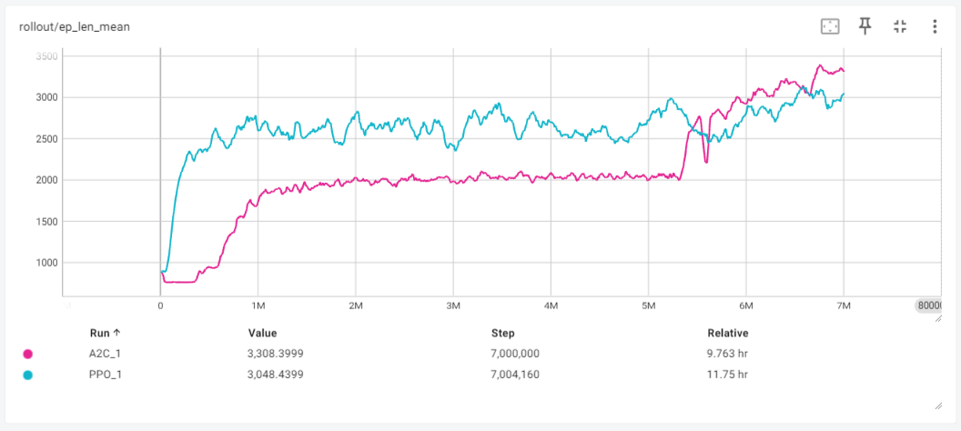
03
Kết Quả Huấn Luyện và Thực Nghiệm
Thời gian trung bình của 1 màng chơi:
Notes:
Mục tiêu là đạt được điểm cao nhất!

Slide 10
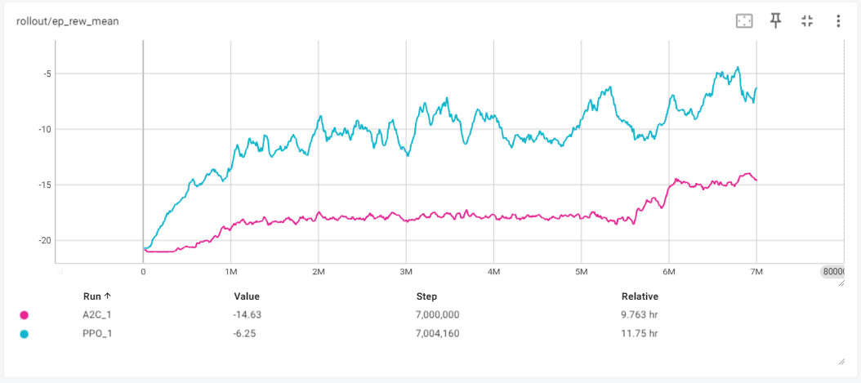
03
Kết Quả Huấn Luyện và Thực Nghiệm
Điểm trung bình của 1 màng chơi:
Notes:
Mục tiêu là đạt được điểm cao nhất!

Slide 11
03
Kết Quả Huấn Luyện và Thực Nghiệm
Điểm thực nghiệm 10 lần chơi:
Notes:
Mục tiêu là đạt được điểm cao nhất!

Slide 12
CẢM ƠN
ĐÃ XEM!

